Slide 1
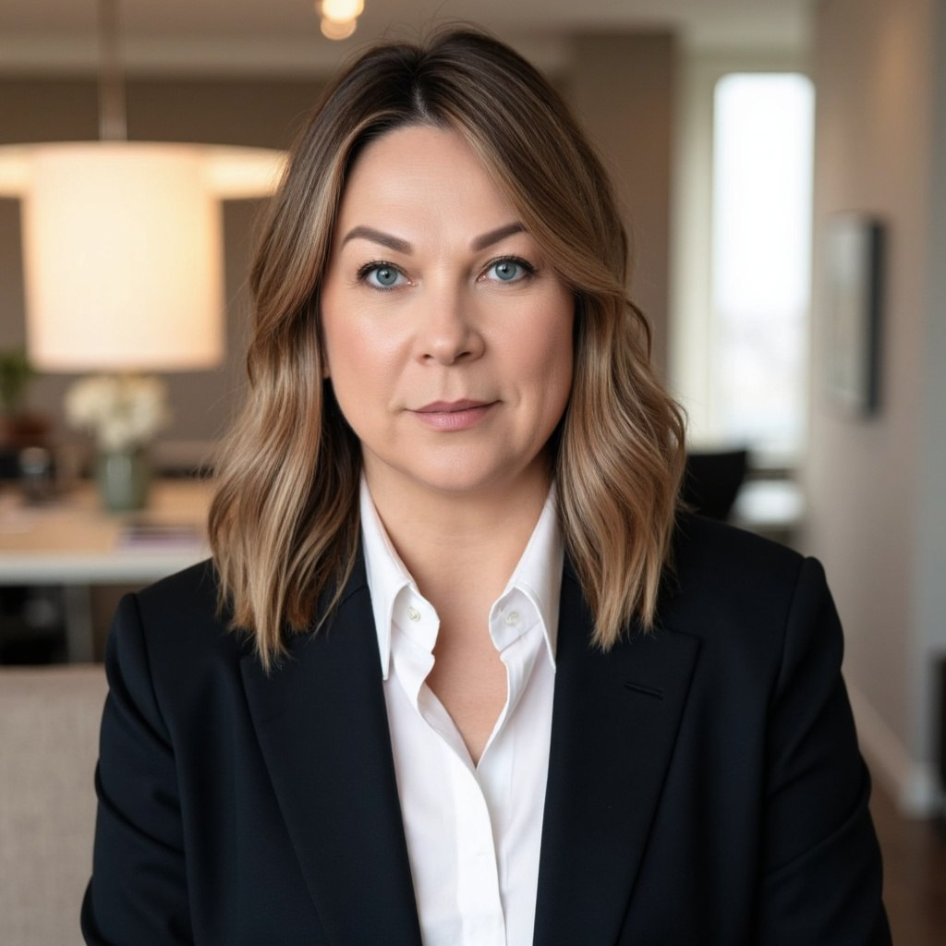
Селиверстова Наталья Владимировна,
директор МБОУ «Гимназия №11»
Городского округа Балашиха

Slide 2
Деятельность Первичного отделения «Движения Первых» как основа воспитательной работы образовательного учреждения
Notes:
2

Slide 3

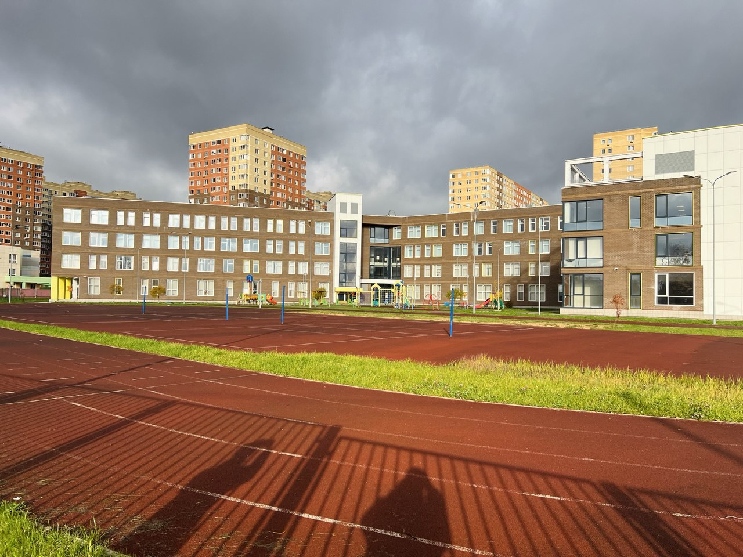
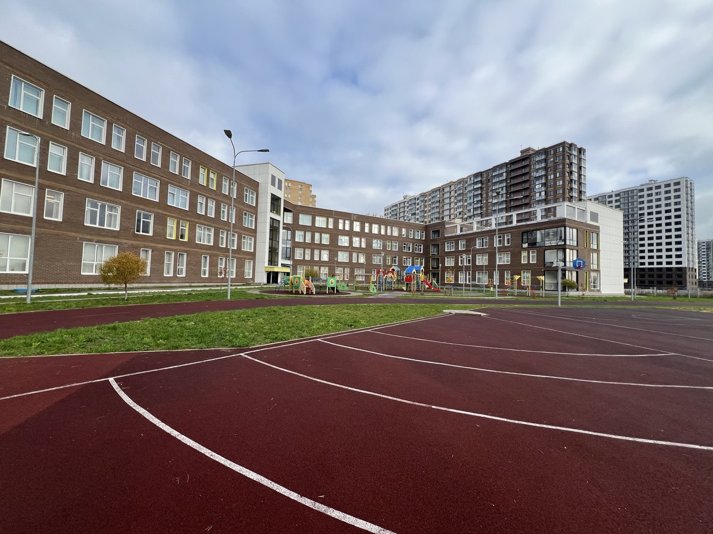
Муниципальное бюджетное общеобразовательное учреждение Городского округа Балашиха «Гимназия №11»
- 3 учебных корпуса
- 5 дошкольных отделений
- 5088 обучающихся
Notes:
3

Slide 4
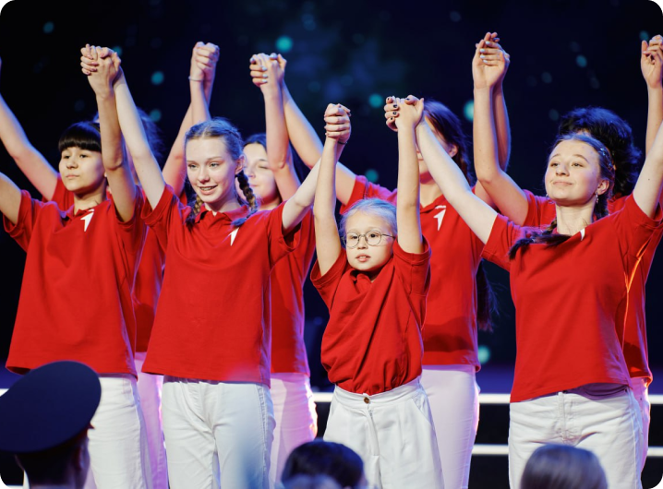
Движение Первых
Особое пространство для диалога детей,
родителей, педагогов и наставников
>160 участников
>60 активистов
первички
>100 мероприятий

Slide 5
Схема успеха первичного отделения
Присутствие
Доступность
Объединение
Деятельность
Самоуправление
Наставники
Ресурсы
Помощь

Slide 6
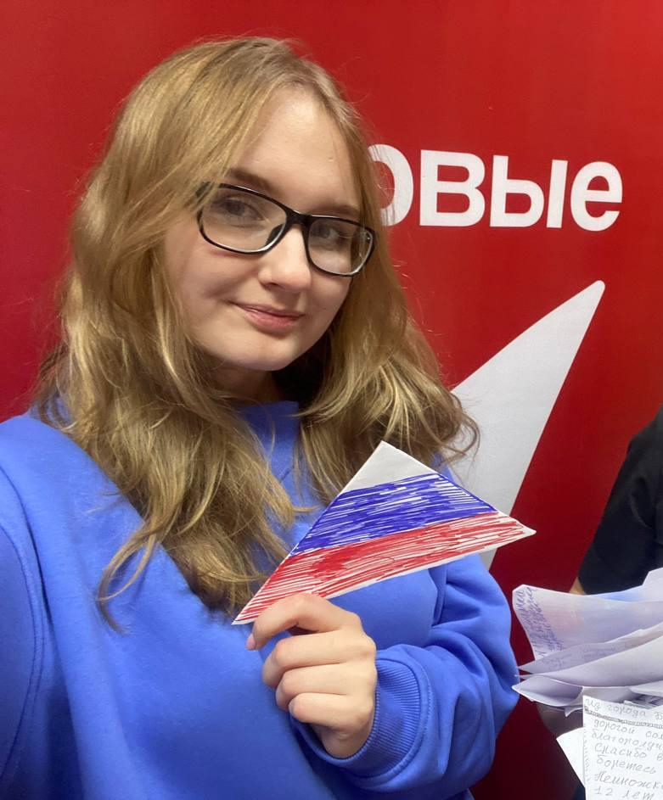
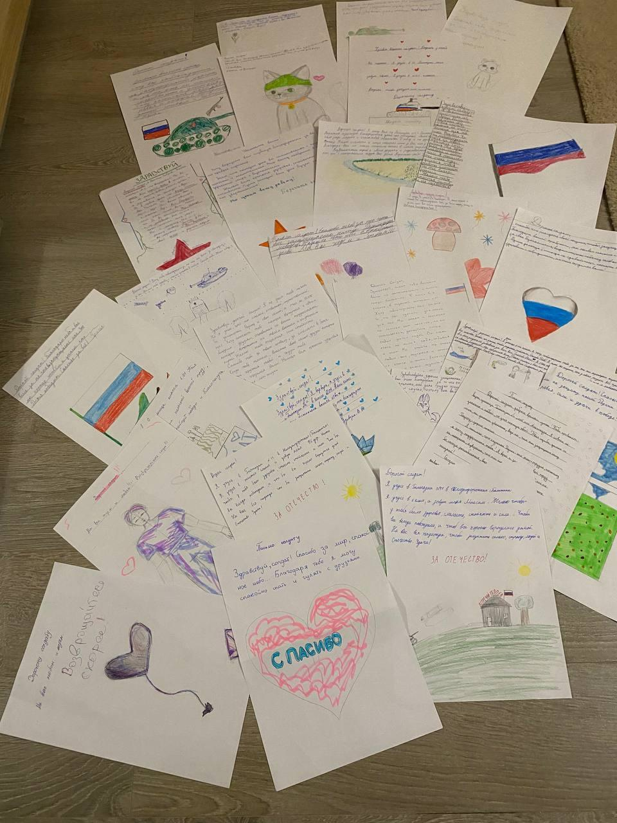
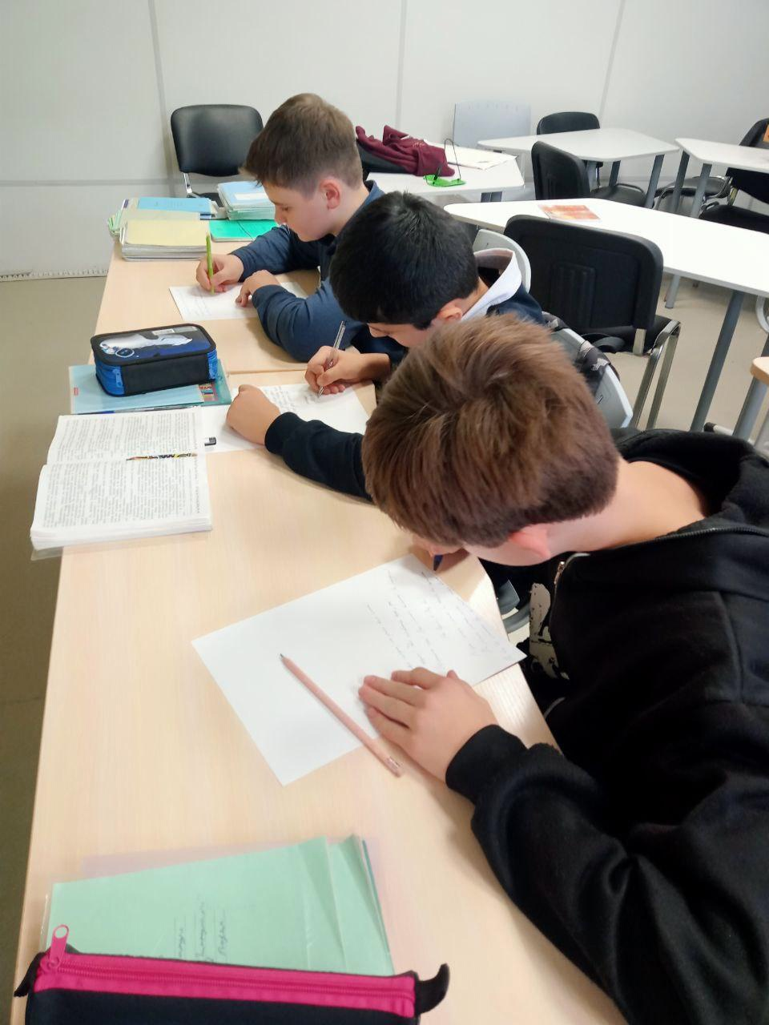
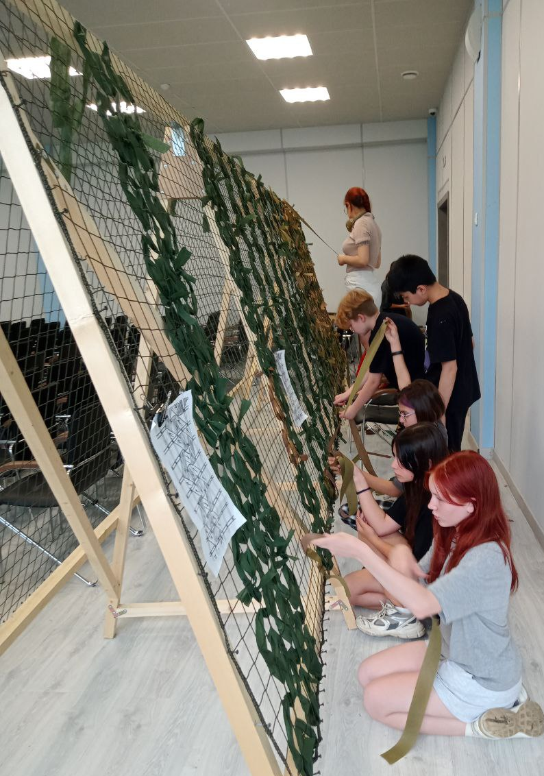
Волонтерство и добровольчество
«Благо твори!»
Письма солдатам, плетение маскировочных сетей

Slide 7
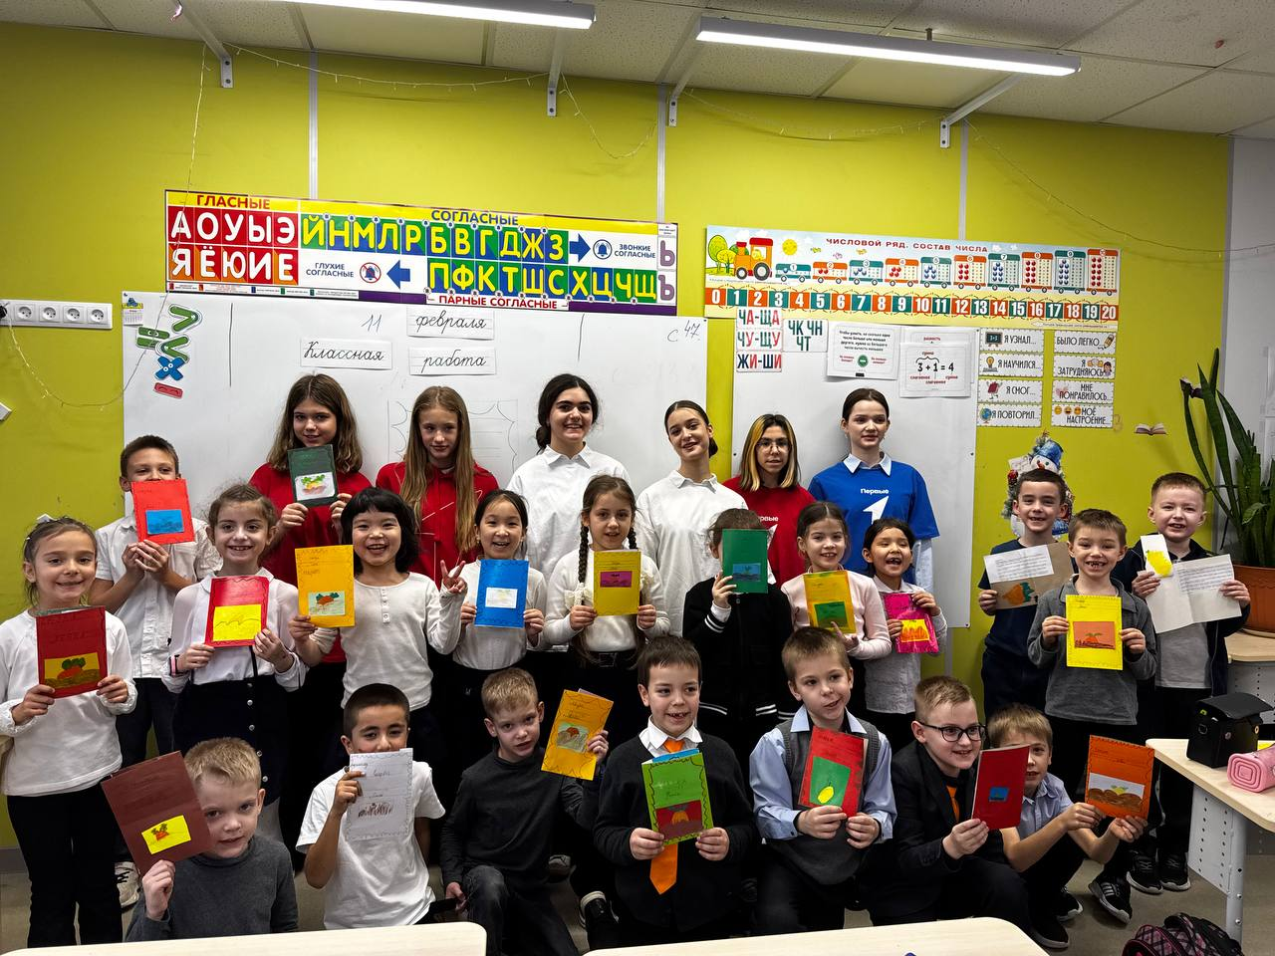
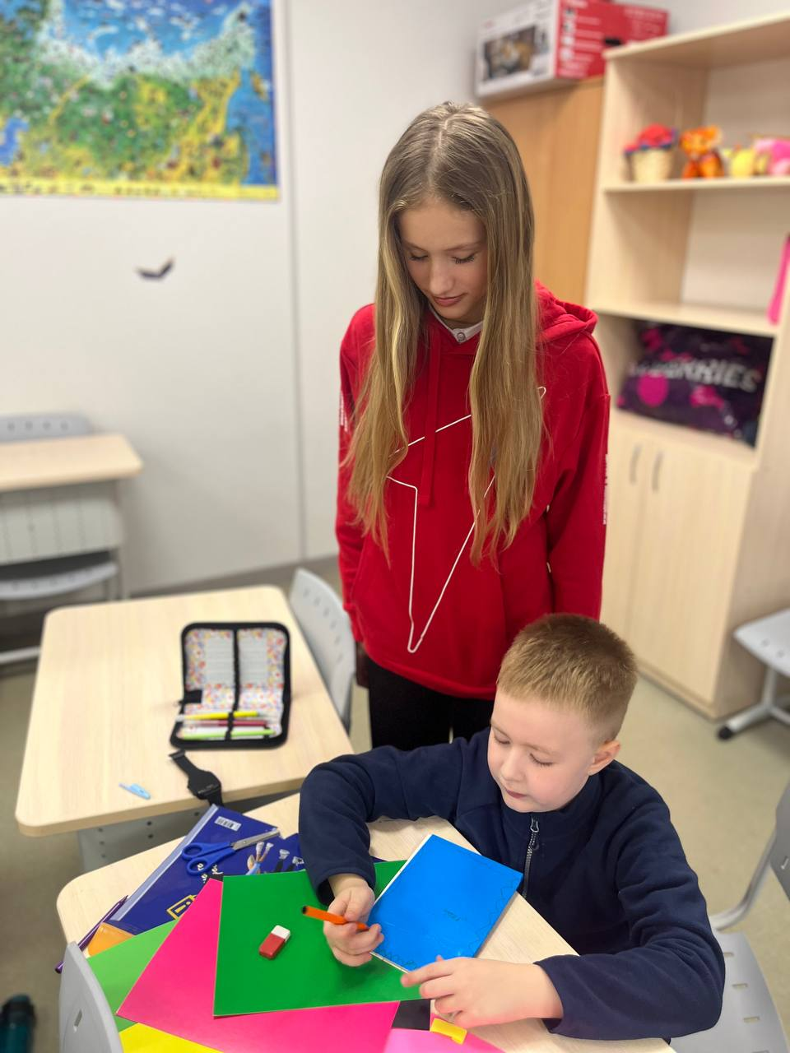
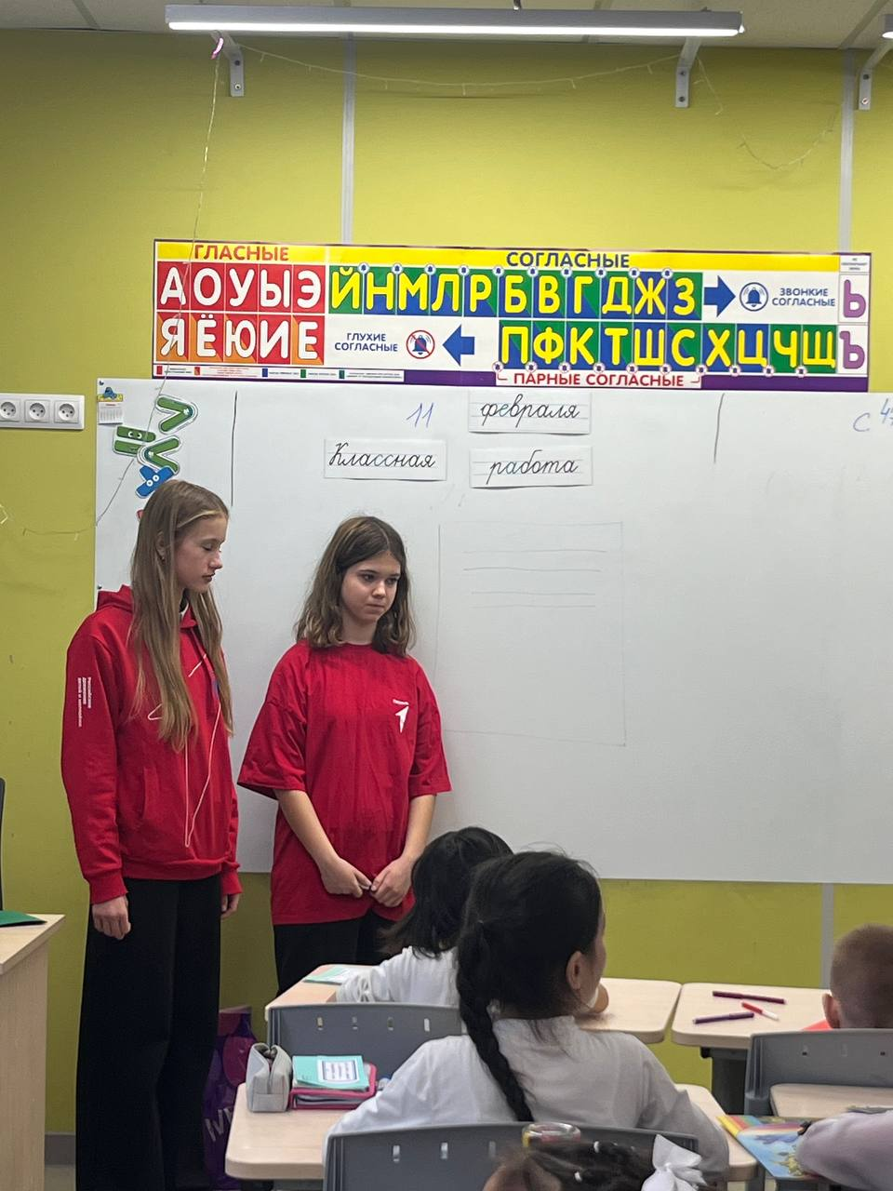
Волонтерство и добровольчество
«Благо твори!»
Всероссийская акция «Открывая книгу»,
посвященная Международному дню книгодарения

Slide 8
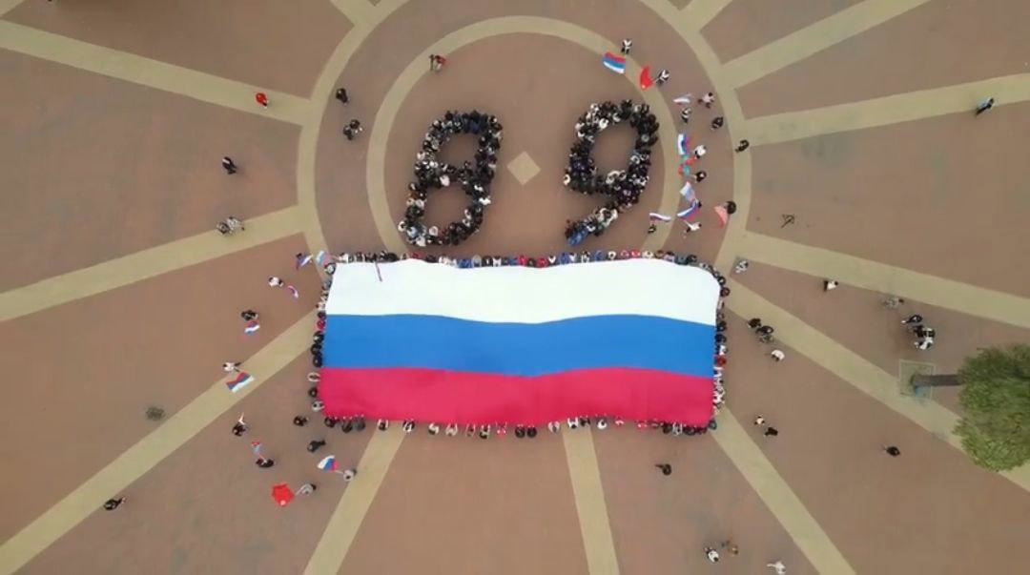
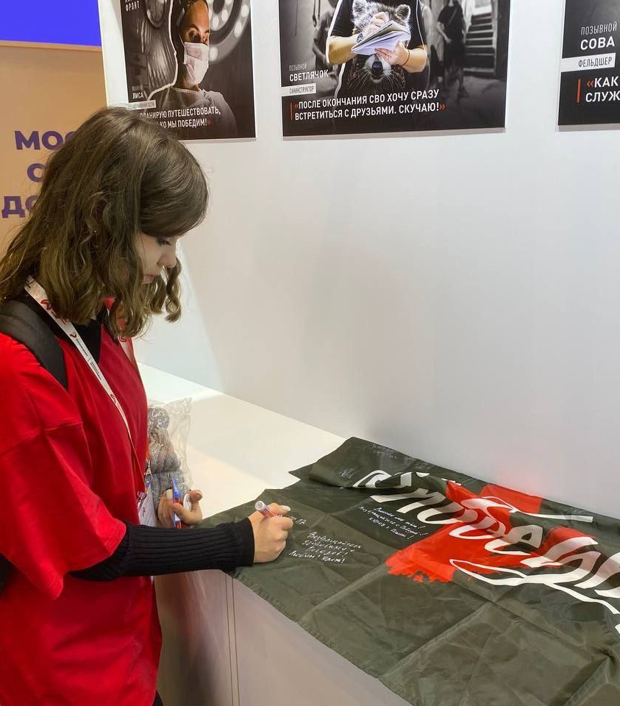
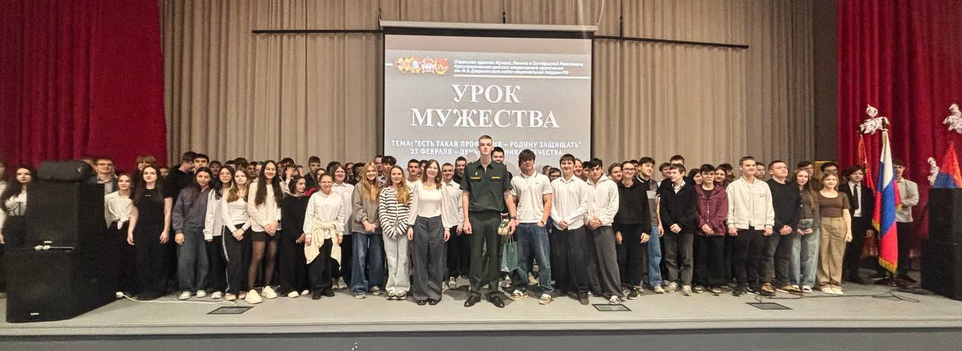
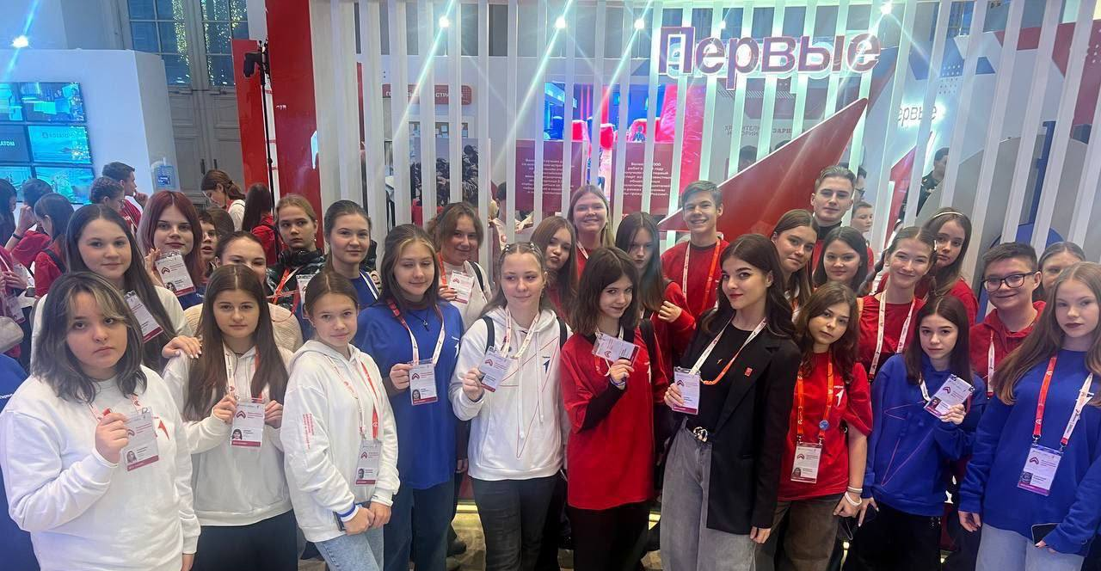
Патриотизм и историческая память
«Служи Отечеству!»
Уроки Мужества, День Героев Отечества, День воссоединения с новыми регионами России
Всероссийские акции:
«Блокадной вечности страницы»
«1941 г Московская битва»
«Сталинградская битва»
«Курская битва 1943г»
«1944 год - Освобождение Севастополя»
«Дорогами Победы. Взятие Берлина. День Победы»

Slide 9
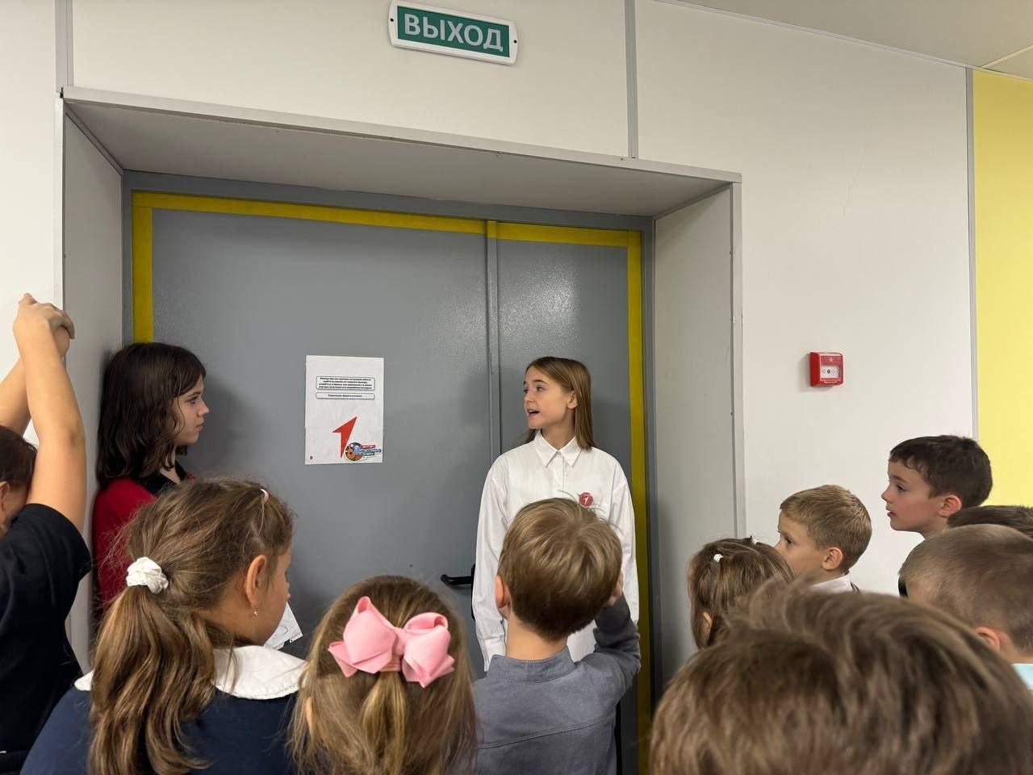
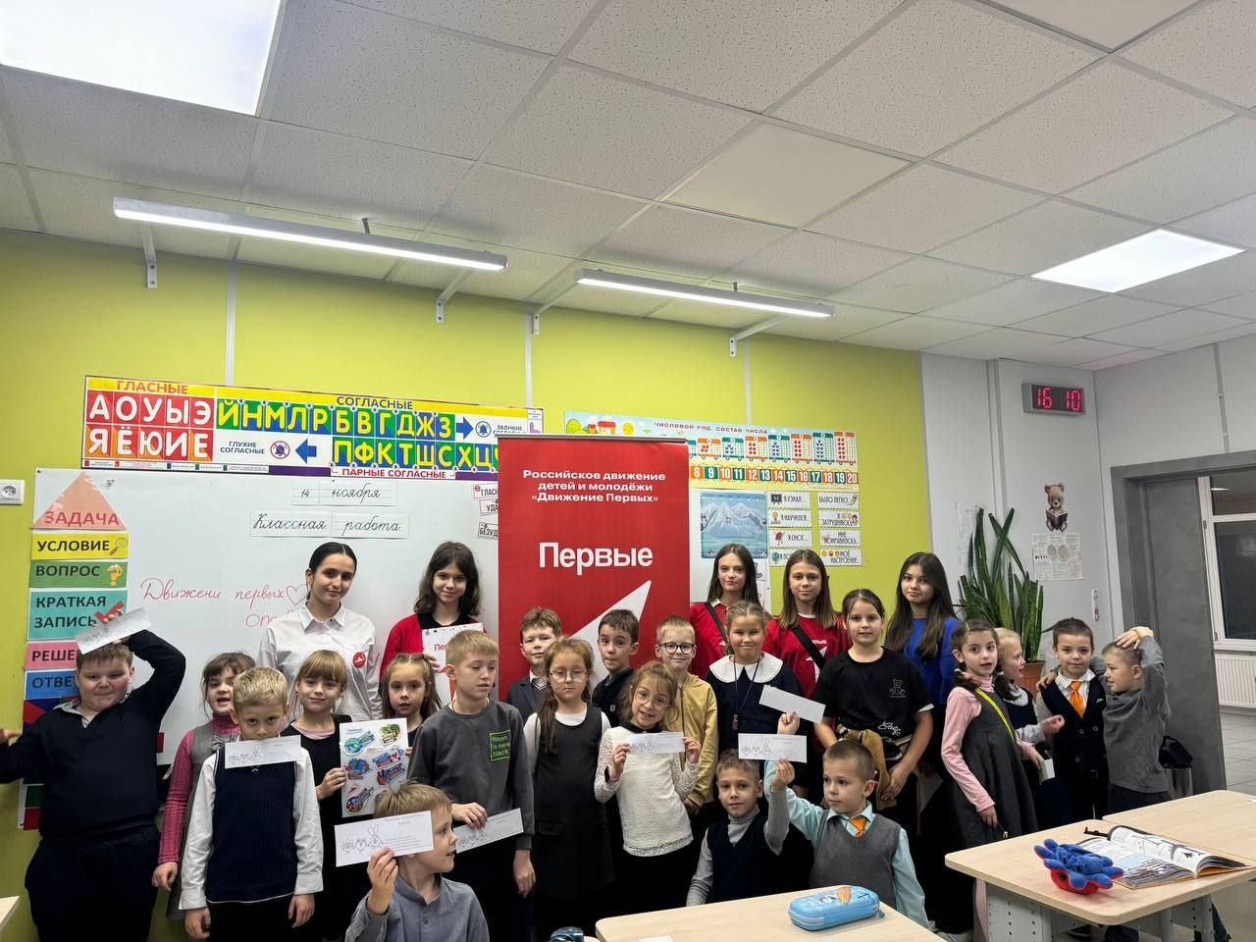
Образование и знания
«Учись и познавай!»
Квест на тему «Безопасность в школе», Федеральный проект
«Комфортная школа», «Инженеры будущего», Проект «Смыслы жизни»
Научный фестиваль «Хочу все знать»

Slide 10
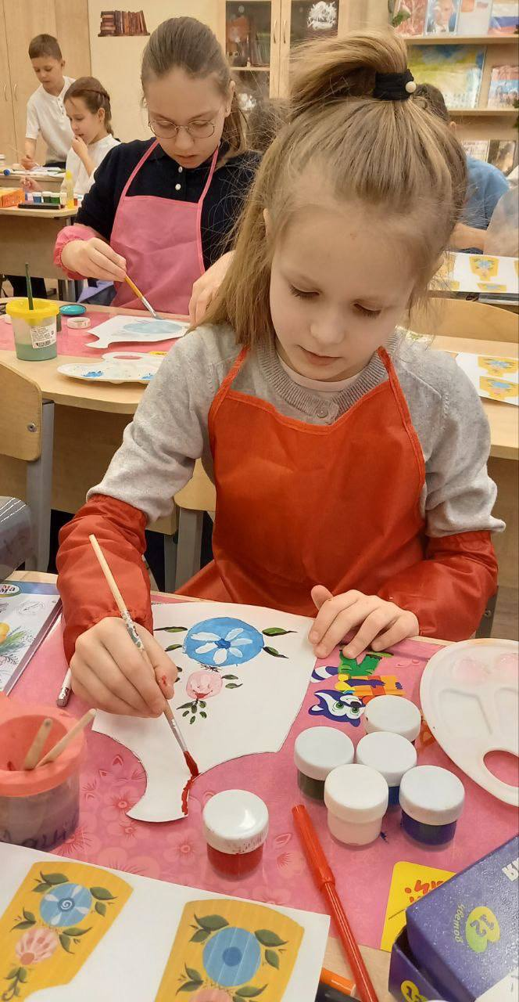
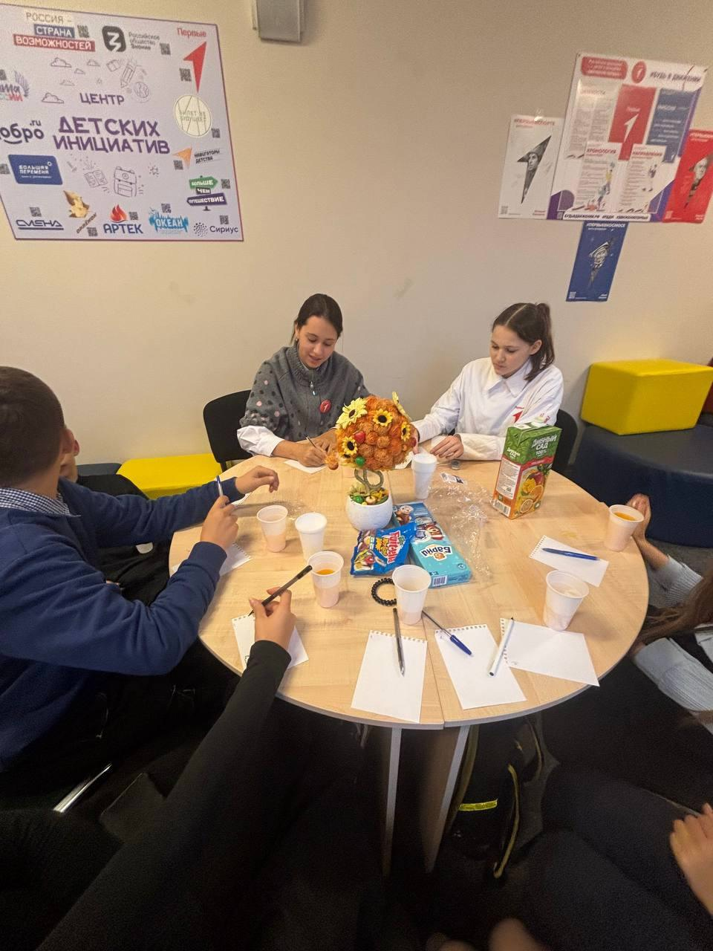
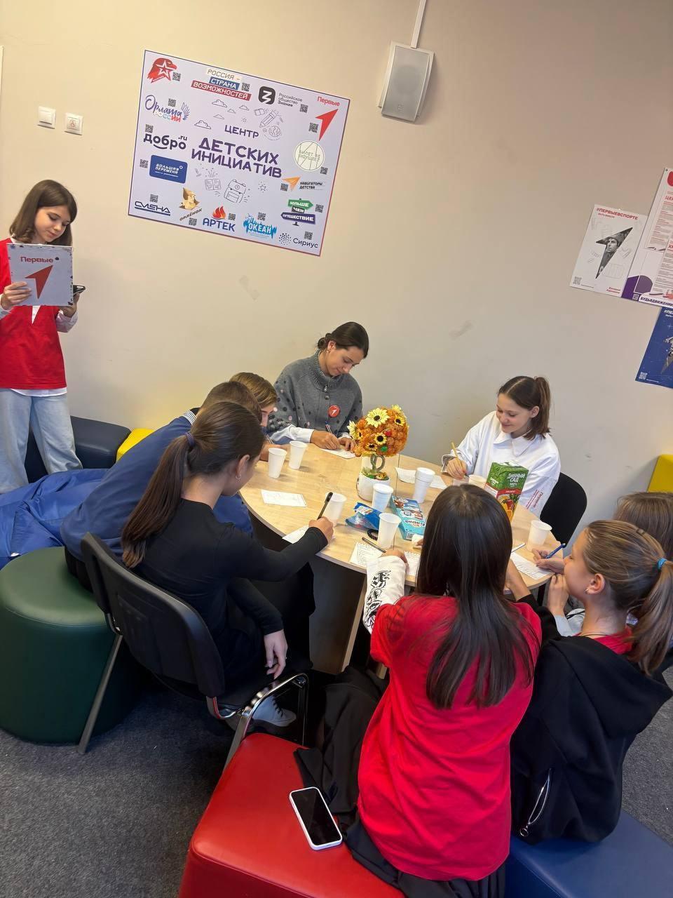
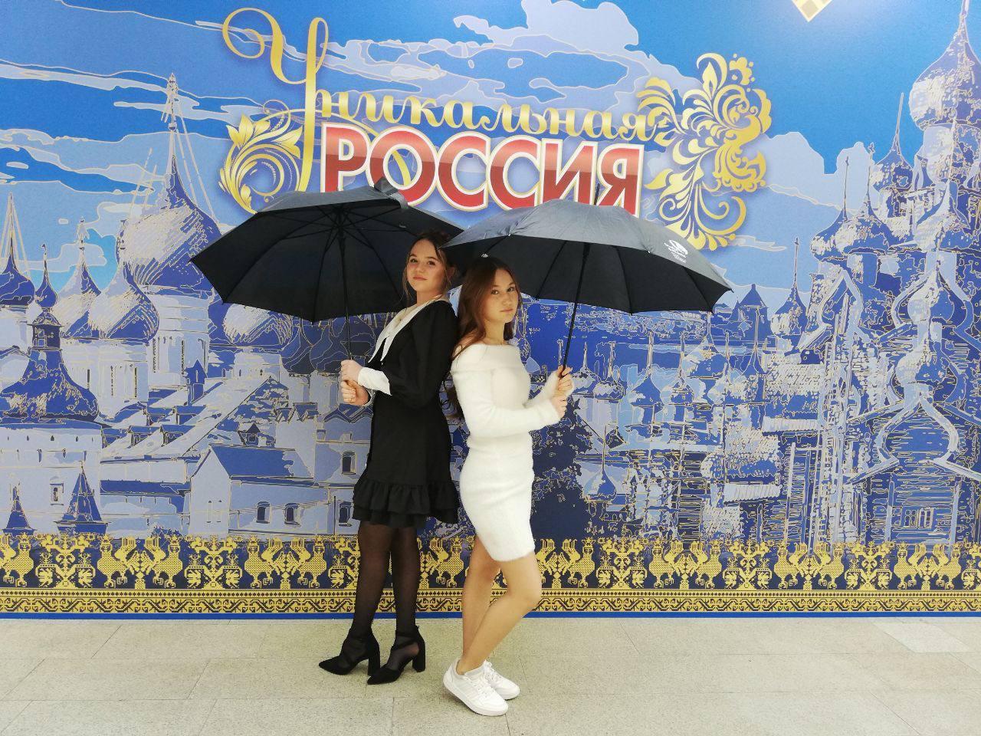
Культура и искусство
«Создавай и вдохновляй!»
«Марафон Культур» ко Дню Народного единства,
выставка-форум «Уникальная Россия», «Умные каникулы»,
русские народные промыслы

Slide 11


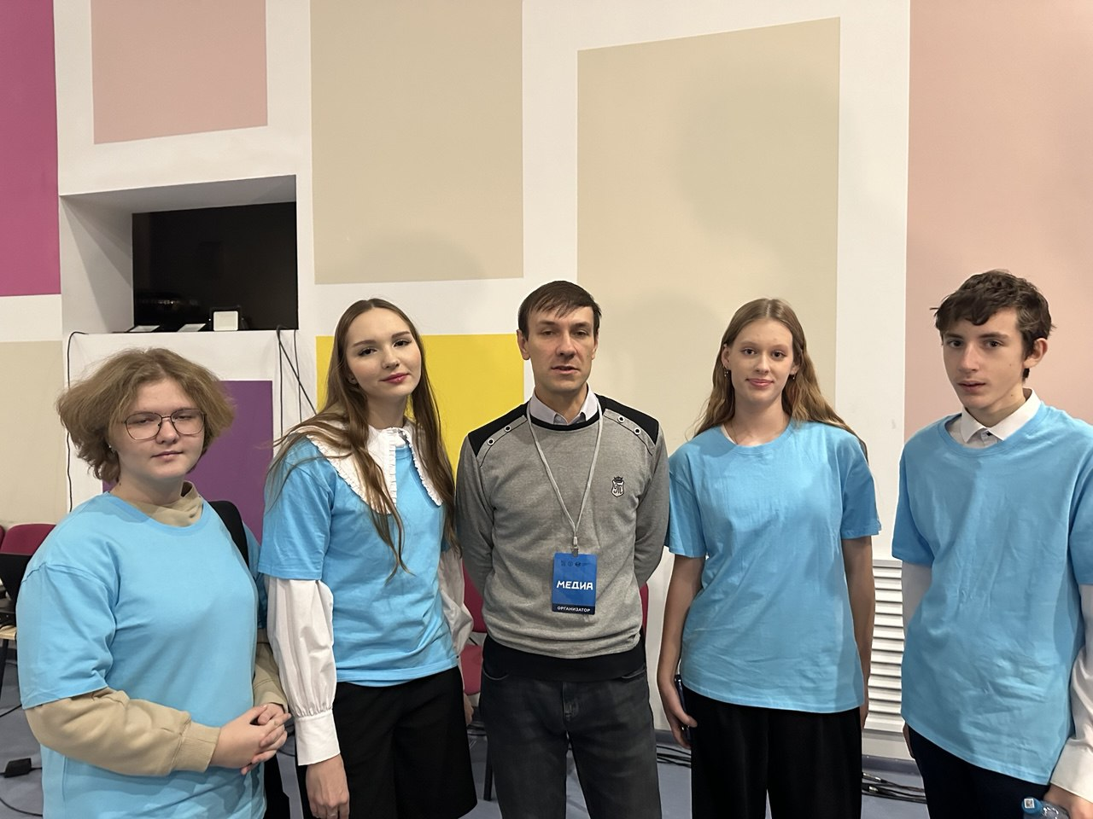
Медиа и коммуникации
«Расскажи о главном!»
«Гимназия в объективе» медиа команда, медиа-фест,
Встреча главы г.о. Балашиха с медиа группами БШЛ

Slide 12

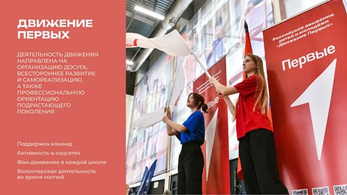
Спорт
«Достигай и побеждай!»
Балашихинская Школьная Лига
уникальный проект
ШКОЛЫ + «ПЕРВЫЕ»

Slide 13
Основные задачи первичного отделения
- повышение социальной активности
- развитие самостоятельности и ответственности участников
- создание условия для самореализации
- развитие личностных качеств, навыков общения и сотрудничества

